Slide 1
LOGO
单击此处添加标题
*********
【阿滋猫】涂鸦

Slide 2
目录
章节一
我爱梅梅
章节一
我爱梅梅
章节一
我爱梅梅
章节一
我爱梅梅
章节一
我爱梅梅
章节一
我爱梅梅
章节一
我爱梅梅

Slide 3
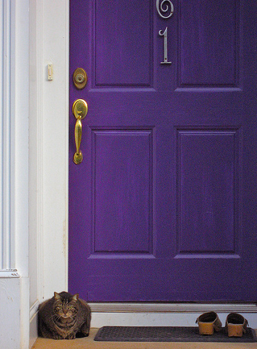
主标题我爱梅梅
章节一
我爱梅梅
我爱梅梅
我爱梅梅
我爱梅梅
我爱梅梅

Slide 4
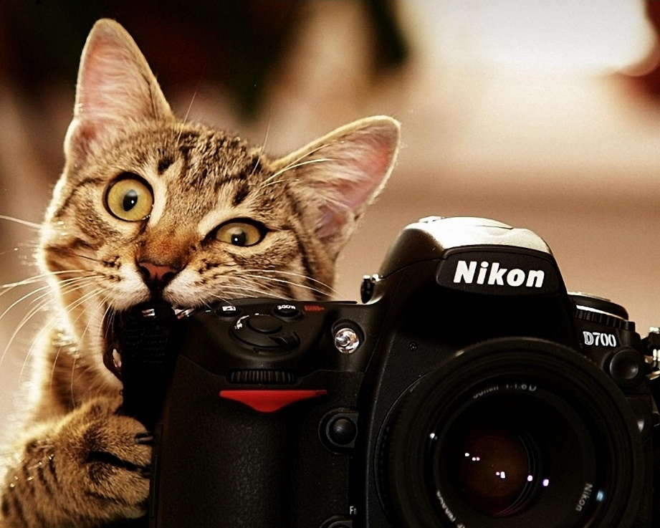
主标题我爱梅梅
章节一
我爱梅梅
我爱梅梅
我爱梅梅
我爱梅梅
我爱梅梅

Slide 5
LOGO
拥抱七彩利润季
—— 完 ——
【阿滋猫】涂鸦

